Slide 1
KHÚC NHẠC TÂM HỒN
CHỦ ĐỀ 2
Tri thức ngữ văn

Slide 2
MỤC TIÊU BÀI HỌC
Hs trình bày
01
Hs nhận diện
02
Hs hệ thống hóa
03
Những kiến thức trọng tâm trong chủ đề.
Những nội dung bài học mới.
Kiến thức trong chủ đề và có kế hoạch học tập cụ thể.

Slide 4
01
HOÀN THÀNH PHIẾU

Slide 5
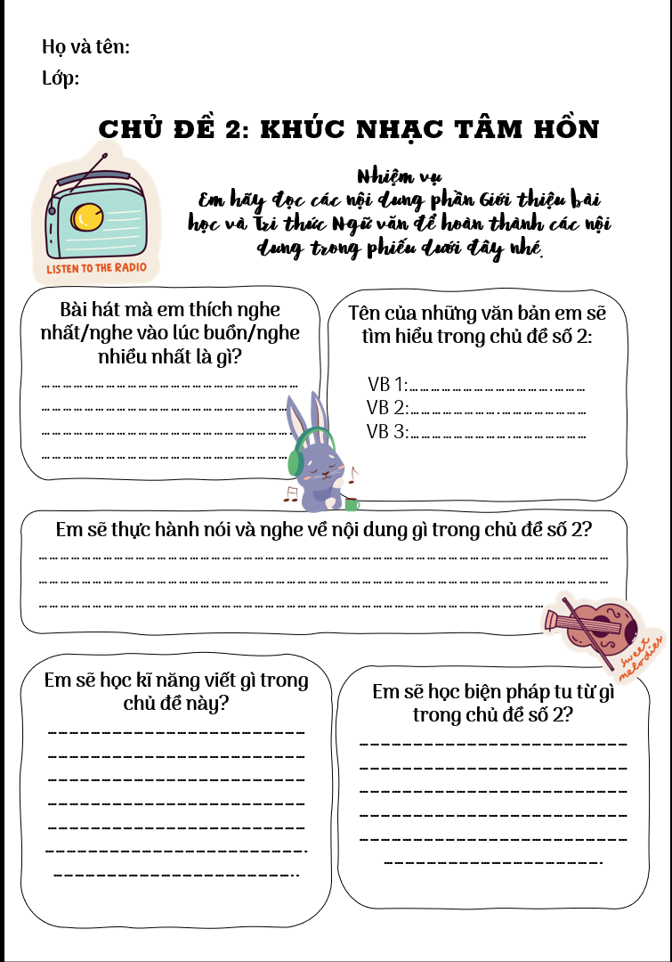
Bằng sự chuẩn bị ở nhà.
Em hãy xem lại phiếu học tập chủ đề số 2 và trình bày trước lớp về nội dung mà em có.

Slide 6
a. Các văn bản.
Văn bản 1: Đồng dao mùa xuân (Nguyễn Khoa Điềm).
Văn bản 2: Gặp lá cơm nếp (Thanh Thảo).
Văn bản 3: Trở gió (Nguyễn Ngọc Tư)

Slide 7
b. Tiếng Việt
Nói giảm nói tránh.
Củng cố về nghĩa của từ và các biện pháp tu từ.

Slide 8
c. Nói và nghe
Trình bày suy nghĩ về một vấn đề đời sống được gợi ra từ tác phẩm văn học đã học.

Slide 9
d. Thực hành viết
Tiết 1
Tiết 2
Tập làm một bài thơ bốn chữ hoặc năm chữ.
Viết đoạn văn ghi lại cảm xúc sau khi đọc một bài thơ bốn chữ hoặc năm chữ.

Slide 10
02
TRI THỨC NGỮ VĂN

Slide 11
Đọc nhanh những tri thức ngữ văn trong SGK – 39 và lựa chọn câu trả lời đúng nhất cho những câu hỏi sau đây.
Lưu ý: Mỗi câu hỏi có thời gian suy nghĩ 15s.

Slide 12
Câu 1: Thơ 4 chữ và thơ 5 chữ được gọi tên dựa vào yếu tố nào?
Số chữ (Tiếng) trong mỗi dòng thơ.
Không có đáp án chính xác.
B
D
A
C
Số dòng thơ trong bài thơ.
Số khổ thơ trong một bài thơ.

Slide 13
Câu 2: Thơ bốn chữ thường có mấy cách ngắt nhịp?
3 cách
1 cách
B
D
A
C
4 cách
2 cách

Slide 14
Câu 3: Cách ngắt nhịp nào sau đây không sử dụng thường xuyên trong thơ năm chữ.
Nhịp 3/2
Nhịp linh hoạt.
B
D
A
C
Nhịp 2/2
Nhịp 2/3

Slide 15
Câu 4: cách gieo vần ở cuối dòng thơ có tên gọi là gì?
Vần liền
Vần chân
B
D
A
C
Vần lưng
Vần cách quãng

Slide 16
Câu 5: Đặc trưng nào sau đây không phải của thơ bốn chữ, năm chữ.
Thích hợp để kể chuyện
Hình ản thường dung dị, gần gũi.
B
D
A
C
Gần gũi với đồng dao, vè
Dành cho trẻ em

Slide 17
Thơ bốn chữ và thơ năm chữ
Đặc trưng
Gieo vần
Ngắt nhịp
2
3
Số lượng dòng trong bài không hạn chế.
Có thể chia khổ hoặc không.
Gần gũi với vè và đồng dao.
Hình ảnh thơ thường dung dị, gần gũi.
Gieo vần chân.
Vần liền, cách quãng hoặc sử dụng vần hỗn hợp.
Thơ 4 chữ: 2/2 hoặc 3/1
Thơ 5 chữ 2/3 hoặc 3/2

Slide 18
NHIỆM VỤ CỦNG CỐ

Slide 19
Em hãy lựa chọn 1 trong ba bài tập sau đây và hoàn thành vào vở của mình
3. Em hãy sơ đồ hóa lại những kiến thức về thể thơ bốn chữ và 5 chữ vào vở bài tập.
1. Em hãy sưu tầm 1 bài thơ 4 chữ mà em biết và cho biết, bài thơ ấy có nội dung chính là gì?
2. Em hãy tìm và giới thiệu tới các bạn 1 bài thơ 5 chữ và cho biết trong bài thơ ấy có nghệ thuật gì đặc sắc?

